Slide 1

HALLUCINATION / RAG / CITATION
大模型幻觉：
检测、缓解与引用溯源
从“说得对”走向“有证据、可信赖”的回答
事实
证据
完整性
刘师妤 · 2024201568
Notes:
【8秒】大家好，我汇报的主题是大模型幻觉检测、缓解与引用溯源。我们将从真实决策风险出发，再介绍技术与自己的对照实验。

Slide 2
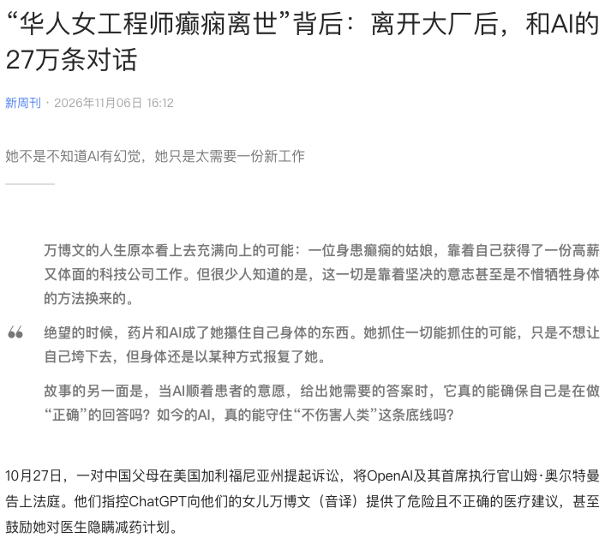
01 / 问题背景与应用价值
02
当 AI 开始提供医疗建议，错误的代价可能远超一次问答
2026 年 10 月，一场围绕 ChatGPT 医疗建议的诉讼引发关注。
一名已故华人工程师的家属在美国提起诉讼，指控 ChatGPT 在长期对话中提供了不当的精神健康及药物调整建议，包括抗癫痫药物减量建议。相关指控及因果关系尚待司法认定。
当模型以自信的语气给出缺乏可靠依据的建议时，用户可能难以识别风险，并将其用于真实决策。
Notes:
“2026 年，一名已故华人工程师的家属起诉 OpenAI，指控 ChatGPT 曾提供不当的医疗及药物调整建议。虽然这些指控尚未得到司法认定，但它引出了一个重要问题：当 AI 的回答被用于真实决策时，我们不能只关注它说得是否流畅，还必须关注它的事实依据是否可靠，以及它能否识别自身的不确定性。”

Slide 3
01 / 问题背景与应用价值
02
当“看似可信”的回答进入医疗决策
语言流畅并不意味着结论有根据；高风险场景需要事实、来源与风险提示同时可靠。
医疗情境：药物相互作用
可靠证据应该说什么？
我正在服用华法林，
还能用布洛芬止痛吗？
NHS 华法林用药信息
布洛芬属于需特别留意的 NSAIDs；
模型错误示范
开始合用其他药物前，应咨询医生。
“可以放心一起服用，不需要特别注意。”
错误建议可能导致严重用药风险
NHS · Warfarin: taking with other medicines
Notes:
【30秒】先看一个医疗情境。假设服用华法林的患者问模型能否同时使用布洛芬。模型如果自信地回答“可以放心合用”，就可能误导用药。NHS 明确提示布洛芬这类 NSAIDs 与华法林存在相互作用风险，开始新药前应咨询医生。医疗、科研和金融决策都说明：答案不仅要听起来对，更要有可追溯的证据。此处对话是示例，并非真实模型输出。

Slide 4

02 / 定义与类型
03
幻觉是什么？
1
事实性幻觉
2
与证据冲突
3
引用不支持
说出的事实本身是错的
输出不忠实于给定材料
答案正确，但证据不充分
这篇论文是哪年发表的？
实验中准确率提升多少？
FActScore 衡量什么？
“2024 年。”
“大约提升 10%。”
“原子事实支持的比例。”
论文首页写着：2023 年
提供的摘要：约提升 2%
引用片段没有给出完整定义，回答属于ai自我知识的补充说明
不看引用也知道它错了，因为它陈述的客观事实就不对。
在有材料可依时，仍然违背了材料。
它不是“证据反驳答案”，而是“证据不足以证明答案”。
Notes:
【30秒】所谓幻觉，是模型生成了流畅却与事实或证据不符的内容。第一段对话中年份答错，属于事实性幻觉；第二段模型把摘要里的2%说成10%，是与输入证据冲突；第三段则更微妙：结论可能正确，但所给引用没有足够信息证明它。我们不能把事实错误、引用不足和答案不完整都算进同一个幻觉率。

Slide 5
03 / 技术综述
04
主流技术路径：补充知识、核验证据、估计风险
三条路径可以互补，但解决的是不同层次的问题。
01
RAG
问题
BM25 / 向量检索
证据片段
生成回答
引入外部资料，减少闭卷猜测
02
Citation Verifier
已有回答
原子事实拆分
逐条证据核验
过滤/保留
判断每条陈述是否真的有引文支持
03
Uncertainty Estimation
多次采样
语义归并
分歧/熵估计
风险信号
用输出分歧评估何时值得怀疑
SelfCheckGPT（EMNLP 2023） · Semantic Entropy（Nature 2024）
Notes:
【35秒】研究中常用三类路径：第一是RAG，把外部文献检索进上下文辅助生成；第二是引用验证器，把答案拆成原子事实，逐句核验所附证据；第三是不确定性估计，例如SelfCheckGPT与Semantic Entropy，利用多次采样及语义分歧识别可能不可靠的答案。我们实际复现并对照的是前两条，第三条是文献介绍。BM25 是一种基于关键词匹配的传统文本检索算法，综合考虑词语出现频率、词语的区分能力和文档长度，为候选片段打分。本实验选择得分最高的 4 个片段作为模型回答的参考证据。

Slide 6
04 / 复现实验设计
05
实验：复现主流路径，比较回答的三个维度
研究问题：增加检索与引用核验后，答案是否同时变得更正确、更有据、也更完整？
8
篇研究论文
558
个分块片段
30
道测试问题
语料准备：PDF → 分块 → BM25 索引
同一题目集
A 直接回答
LLM 直接生成
答案 A
30 QUESTIONS
B BM25 RAG
Top-4 检索
LLM + 引文
答案 B
?
C 引用核验
从答案 B 拆分事实
引用支持判定
答案 C
C 只对 B 的同一份输出做后处理，不重新生成答案。
GitHub链接：https://github.com/lsy999999999/hallucination
Notes:
【55秒】我们的实验不是提出新的架构，而是复现主流方法，检验三种质量是否同步提高。我们整理8篇论文形成558个文本片段，设计30道学术问答题。所有组使用同一问题集：A直接回答；B从文献中用BM25检索前4个片段，结合引文生成；C不另起一个模型回答，而是对B的同一份输出逐条做引用支持判定，过滤不足的陈述。最后比较事实正确性、引用支持性与完整性。代码可以在右下角GitHub找到。

Slide 7
05 / 评价指标
06
如何评价可靠回答？
我们把原子事实判断、所附引用支持与必要信息覆盖分别测量，避免指标相互替代。
01
事实正确率
02
引用支持率
03
必要事实覆盖率
模型说出的事实本身是否真实？
引用的片段真的证明这句话吗？
该说的重要信息说全了吗？
实际回答覆盖的人工整理的标准答案所需关键事实集合
事实正确的原子陈述数
有充分引文支持的陈述数
模型实际生成的原子陈述总数
需要核验的有引用陈述总数
人工列出的 56 条必要事实
人工参照论文内容判断事实真伪
逐句核对答案与其附带的证据
同时独立记录 30 题中的回答题数
评估灵感：FActScore 的原子事实拆分；拒答和信息不全不是“事实错误”。
Notes:
【30秒】评价时我们严格区分三个分母。事实正确率看生成的原子陈述中有多少真实；引用支持率看每条有引用陈述的所附片段是否足以证明它；必要事实覆盖率则用回答覆盖的Gold事实数除以人工列出的56条必要事实，还记录实际回答了多少题。这里借鉴FActScore原子事实拆分思路，但不能把拒答和答得不全直接算成事实错误。

Slide 8
06 / 核心结果
07
引用支持率提高，回答却没有变得更完整
同一轮 30 题实验：C 比 B 少保留一条 Gold 必要事实，实际回答题数没有增加。
Gold 必要事实覆盖率
有引用陈述的支持率
56 条必要事实为共同分母
98.2%
100%
→
80%
B 54 / 55
C 52 / 52
62.5%
60%
41.1%
39.3%
30 道题中的实际回答题数
40%
A
24
20%
B
20
0%
C
20
A 直接回答
B RAG
C 核验后
Notes:
【52秒】看实验结果。左侧共同分母是56条Gold必要事实，A覆盖62.5%，B覆盖41.1%，C只有39.3%。右上方，B的引用支持率54比55，即98.2%，C经过过滤变成52比52，即100%，但同时损失了一条Gold事实。右下方，A回答24道题，B和C只有20道。我们观察到的是“保留陈述的引用更可靠、回答却更不完整”，本轮未观察到明显事实错误，所以不应宣称事实幻觉显著下降。

Slide 9
07 / 案例分析
08
模型、验证器和检索指标，都可能犯错
Q1
Q2
Q3
事实正确，但引用不充分
验证器误删了正确内容
证据 ID 不同，不等于无效
FActScore 定义回答正确
原陈述其实可被证据支持
Gold: ragas_p003_c00
所附片段缺少完整定义
核验环节仍把它过滤
实际: ragas_p005_c02
引用链失效
假阴性 / 信息损失
指标盲区
Notes:
【40秒】实验给了我们三个细节。Q13中，模型的FActScore定义本身是正确的，但所附引用片段缺少关键定义，因此引用不合格。Q15更能说明验证器不完美：有证据支持的原陈述反而被误删。Q10里，系统找到的证据片段ID与预设Gold ID不同，但依然能够支持回答，说明精确ID匹配会漏算有效替代证据。可见模型之外，核验器与评价规则也需要验证。

Slide 10
实验总结 / 三个评价层次
引用更可靠，不代表回答更完整
01 引用支持性提高
02 必要事实覆盖减少
98.2%
→
100%
41.1%
→
39.3%
B：54 / 55 C：52 / 52
B：23 / 56 C：22 / 56
删掉不受支持的陈述，也改变了分母
两组均回答 20 / 30 题；C 少覆盖 1 条事实
三个案例揭示：问题不只出在生成模型
Q13
事实正确
Q15
验证器误删
Q10
指标盲区
引用仍可能无法提供充分支持
有证据的陈述也可能被过滤
Evidence ID 不同不等于证据无效
证据核验改善了被保留内容的可追溯性，也暴露了信息损失与评估盲区。
Notes:
【建议 25 秒】本轮结论有三个层次：第一，核验后被保留的陈述引用支持率从54/55上升至52/52，也就是98.2%到100%，但两个分母不同；第二，Gold必要事实覆盖率从23/56下降到22/56，且实际回答题数仍为20/30，可靠性是以一定内容损失为代价的；第三，Q13、Q15、Q10提醒我们，生成、核验与评价都会出错。由于本轮没有观察到生成事实错误减少，所以不宣称事实幻觉率下降。

Slide 11
08 / 优势、局限与未来展望
09
幻觉研究的下一步：从“检测错误”走向“可信决策”
这轮实验告诉了我们什么
可溯源的证据链
01
从“附链接”到“每条结论可追踪、可独立验证”
把“正确 / 有证据 / 完整”
拆成三个独立评价层次
校准不确定性与选择性回答
02
但证据核验可能误删内容
识别低把握问题，在不确定时检索、求助或拒答
不仅减少错误事实，更要让模型知道何时不确定、给出何种证据、如何经得起外部核查。
面向 Agent / 多模态的长期核验
03
对多轮检索、工具调用与图文结论持续检查
Notes:
【18秒】最后，未来的幻觉研究需要从单点查错走向完整可信决策：第一，让每条重要结论都能追踪并验证证据；第二，用可靠的不确定性估计决定何时回答、何时继续检索或拒答；第三，把校验扩展到多工具、多轮Agent和多模态生成。我们的实验只是一个小规模切片，但说明评价也必须关注正确、有据和完整三个维度。谢谢。

Slide 12
REFERENCES / 原始文献与资料
参考文献
涵盖检索增强、幻觉检测、证据归因与医疗应用背景。点击标题可访问原始来源。
Retrieval-Augmented Generation
FActScore
01
05
Lewis et al. · NeurIPS 2020
Min et al. · EMNLP 2023
BM25 and Beyond
Measuring Attribution (AIS)
02
06
Robertson & Zaragoza · FnT IR 2009
Rashkin et al. · Computational Linguistics 2023
SelfCheckGPT
RAGAs: Automated RAG Evaluation
03
07
Manakul et al. · EMNLP 2023
Es et al. · EACL 2024
Semantic Entropy
Warfarin and other medicines
04
08
Farquhar et al. · Nature 2024
NHS · 官方患者用药信息
医疗事件报道：《新周刊》，2026-11-06；论文原文可点标题打开
报道原文
GitHub
Notes:
【不用逐条念】这些是本次汇报使用的主要原始文献，标题可以直接点击打开，涵盖 RAG、BM25、SelfCheckGPT、Semantic Entropy、FActScore、AIS 与 RAGAS；医疗场景来自 NHS 官方药物资料。实际演讲可以在结尾说明参考文献已列于附页。

